Slide 1

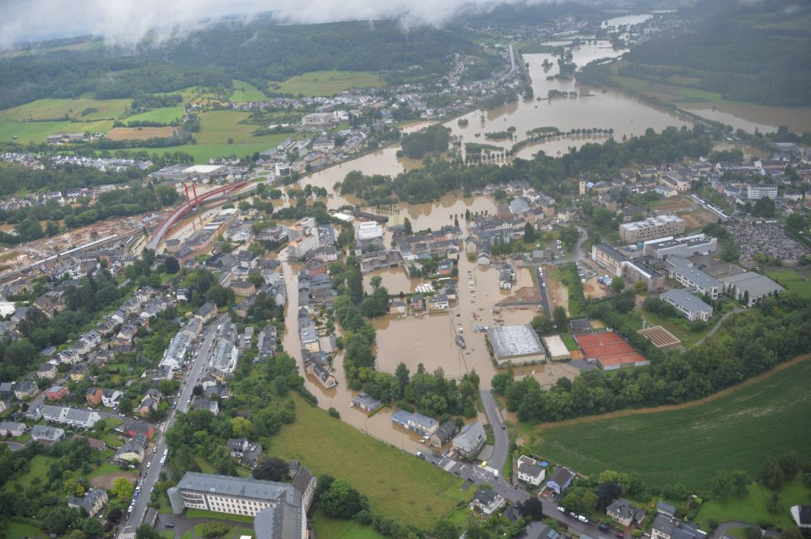
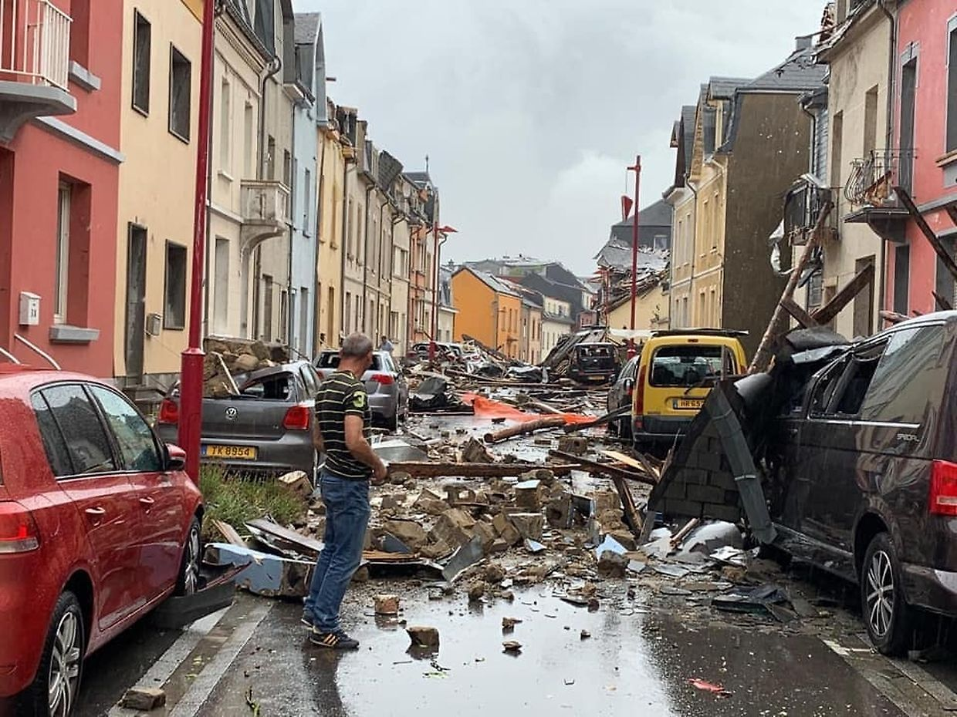
Risques naturels au Luxembourg
Evènements météorologiques extrêmes
© Nicky Gregorius
Luca Mathias - MET Forecaster MeteoLux
1
Notes:
1

Slide 2





Bio
Luca MATHIAS
Email: luca.mathias@airport.etat.lu
09/2004-07/2011: Lycée de Garçons d‘Esch-sur-Alzette (section B, mathématiques et informatique)
10/2011-01/2018: Universität zu Köln (Master of Science, Physics of the Earth and Atmosphere – Meteorology)
10/2015-09/2018: Research assistant & tutor (Universität zu Köln)
06/2018-11/2018: Kachelmann Group
Since 12/2018: MeteoLux (Administration de la navigation aérienne)
Peer-reviewed publications:
  The damaging tornado in Luxembourg on 9 August 2019: towards better operational forecasts (2021)
  Synoptic-scale conditions and convection-resolving hindcast experiments of a cold-season derecho on 3 January 2014 in western Europe (2019)
  Synoptic Analysis and Hindcast of an Intense Bow Echo in Western Europe: The 9 June 2014 (2017)
Luca Mathias - MET Forecaster MeteoLux
2
Notes:
2

Slide 3
Contenu
Climat au Luxembourg
Exemples d’évènements extrêmes récents
Principes de la prévision du temps
Système d’alertes
Luca Mathias - MET Forecaster MeteoLux
3
Notes:
3

Slide 4
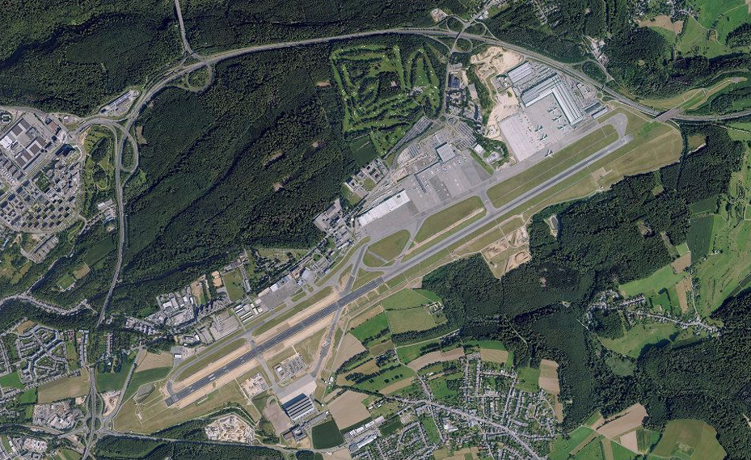
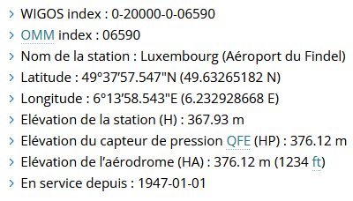
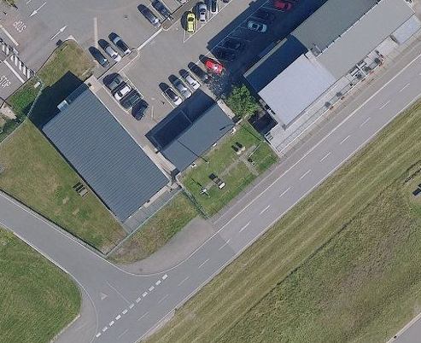
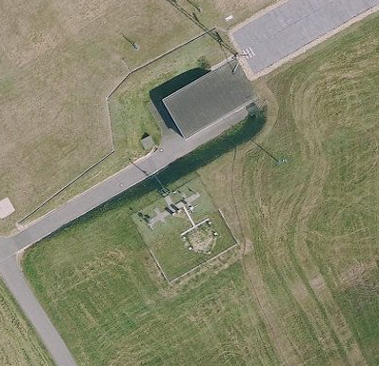
1. Climat au Luxembourg
En service: 26/09/1989 - 31/12/2020
En service depuis 01/01/2021
Luca Mathias - MET Forecaster MeteoLux
4
Notes:
4

Slide 5
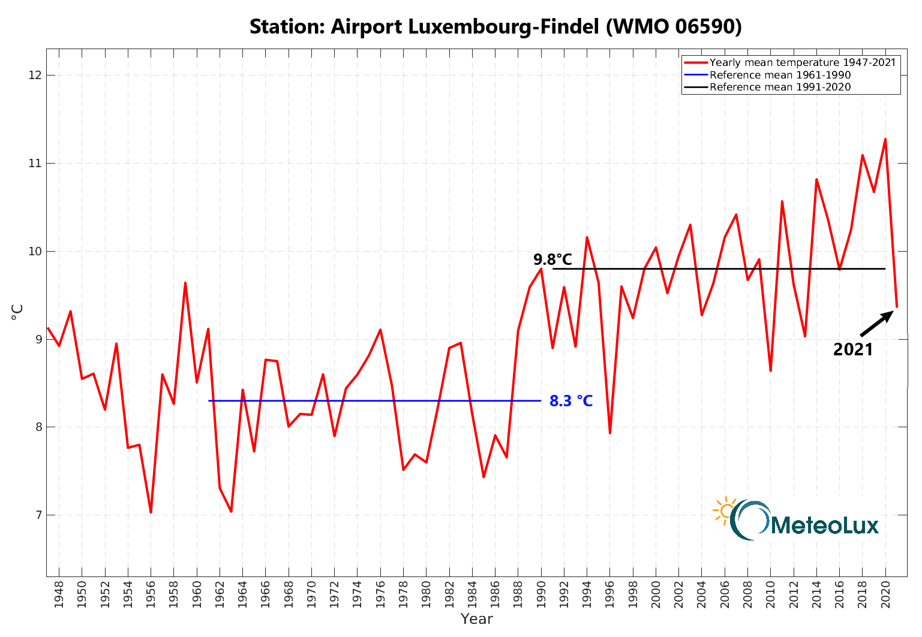
1. Climat au Luxembourg
Luca Mathias - MET Forecaster MeteoLux
5
Notes:
5

Slide 6
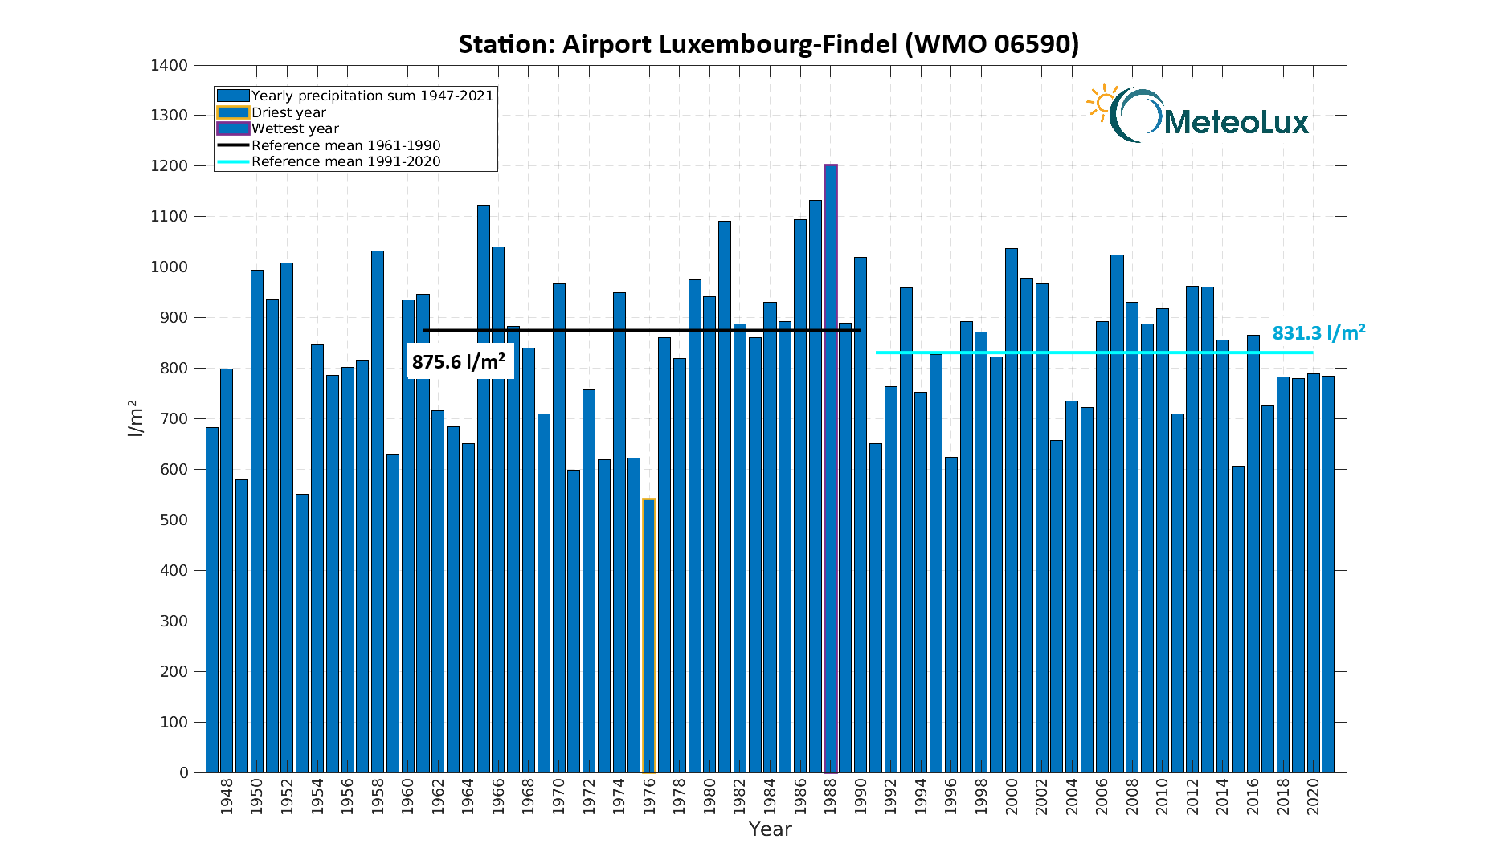
1. Climat au Luxembourg
Luca Mathias - MET Forecaster MeteoLux
6
Notes:
6

Slide 7
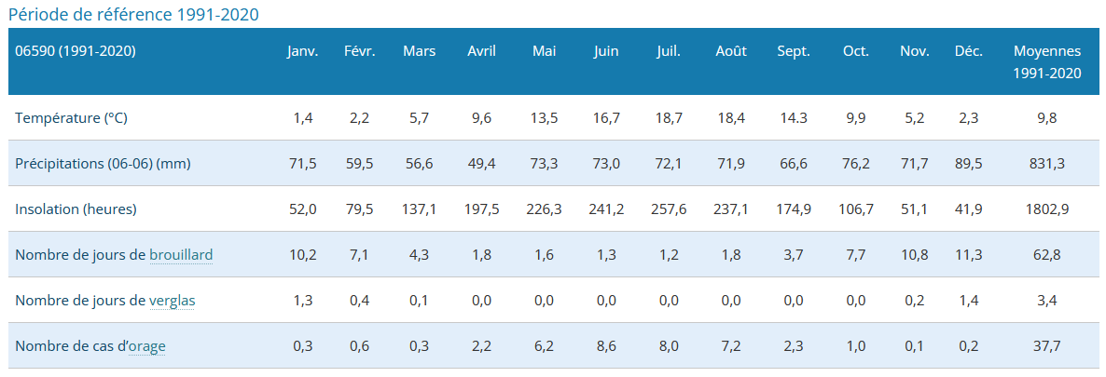
1. Climat au Luxembourg
Nombre moyen de jours par an avec des chutes de neige:
42.2 (1961-1990) contre 29.4 (1991-2020)
Nombre moyen de jours par an avec une couche de neige au sol supérieure ou égale à 1 cm:
41.4 (1961-1990) contre 25.0 (1991-2020)
Le printemps a tendance d’être plus sec: 212.4 l/m² (1961-1990) contre 179.3 l/m² (1991-2020)
Luca Mathias - MET Forecaster MeteoLux
7
Notes:
7

Slide 8
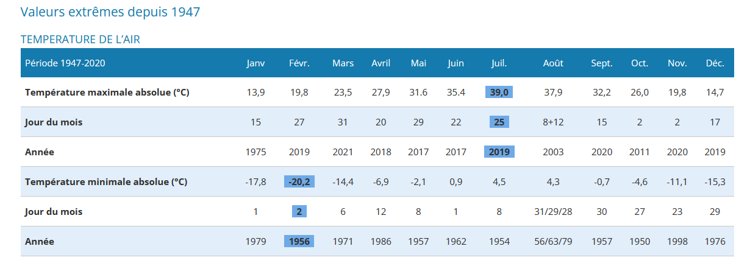
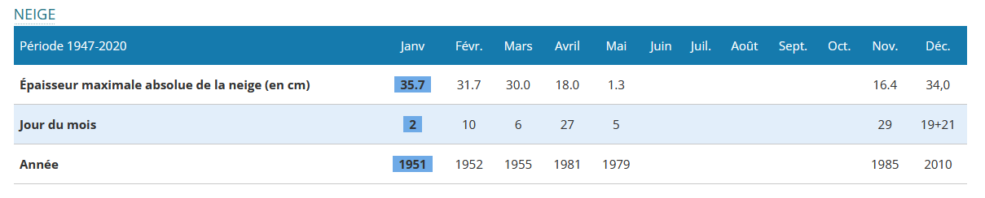
1. Climat au Luxembourg
Luca Mathias - MET Forecaster MeteoLux
8
Notes:
8

Slide 9
1. Climat au Luxembourg
Luca Mathias - MET Forecaster MeteoLux
9
Notes:
9

Slide 10
1. Climat au Luxembourg
Luca Mathias - MET Forecaster MeteoLux
10
Notes:
10

Slide 11
1. Climat au Luxembourg
Luca Mathias - MET Forecaster MeteoLux
11
Notes:
11

Slide 12
1. Climat au Luxembourg
Luca Mathias - MET Forecaster MeteoLux
12
Notes:
12

Slide 13
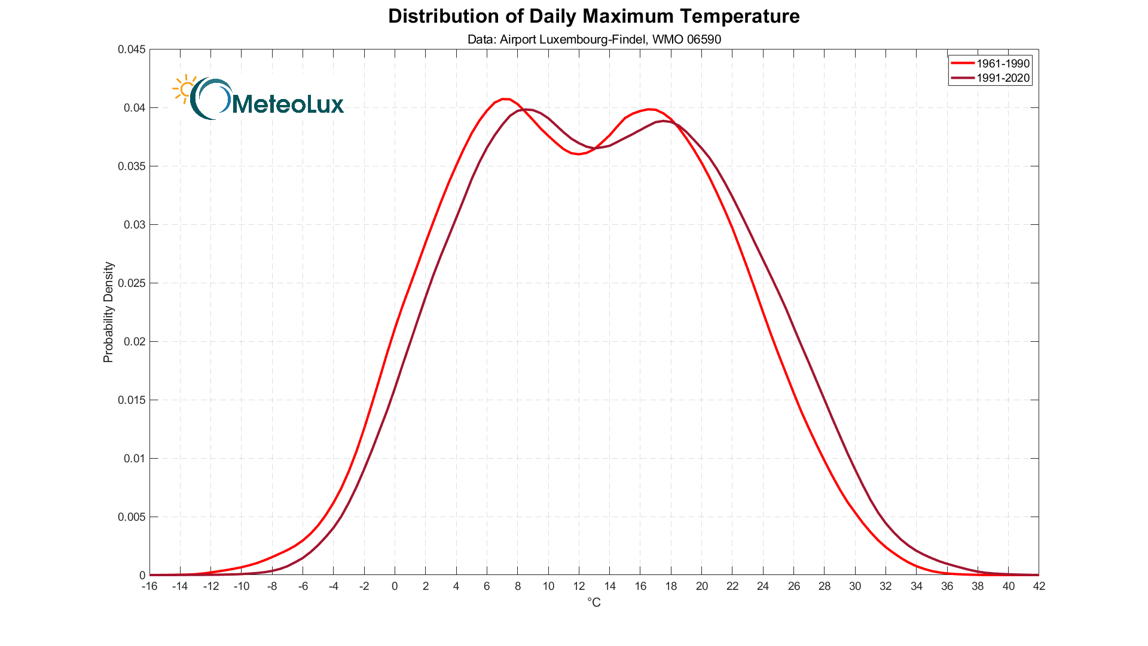
1. Climat au Luxembourg
Luca Mathias - MET Forecaster MeteoLux
13
Notes:
13

Slide 14
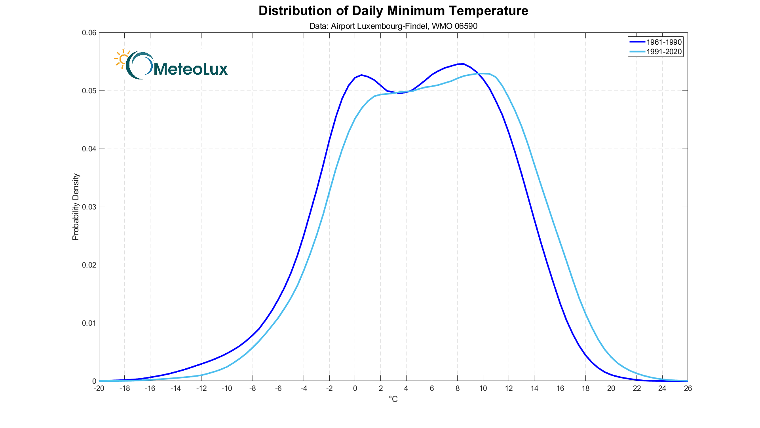
1. Climat au Luxembourg
Luca Mathias - MET Forecaster MeteoLux
14
Notes:
14

Slide 15
1. Climat au Luxembourg
Luca Mathias - MET Forecaster MeteoLux
15
Notes:
15

Slide 16
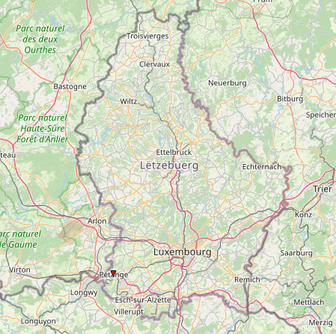
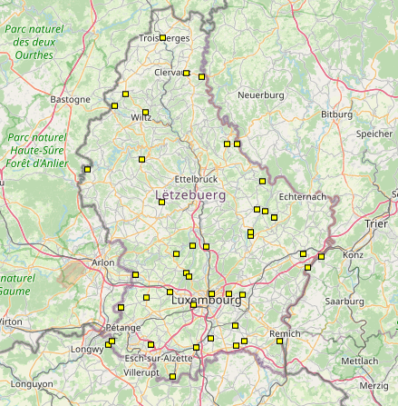
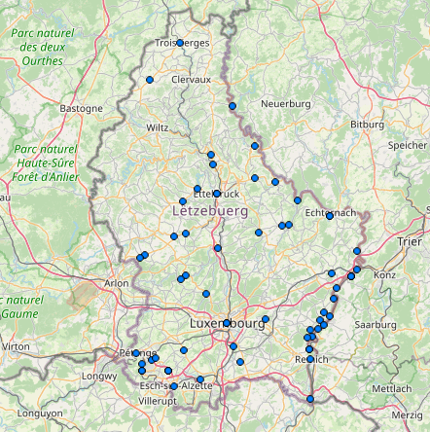
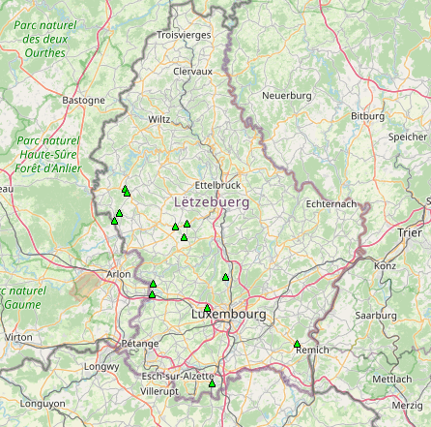
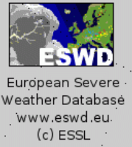
1. Climat au Luxembourg
Phénomènes sévères ou extrêmes observés entre le 01/01/2016 et 31/12/2021:
Luca Mathias - MET Forecaster MeteoLux
16
Notes:
16

Slide 17
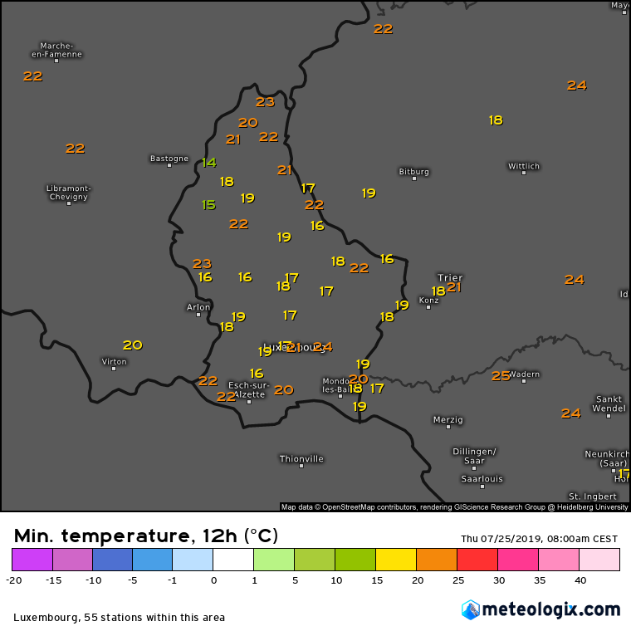
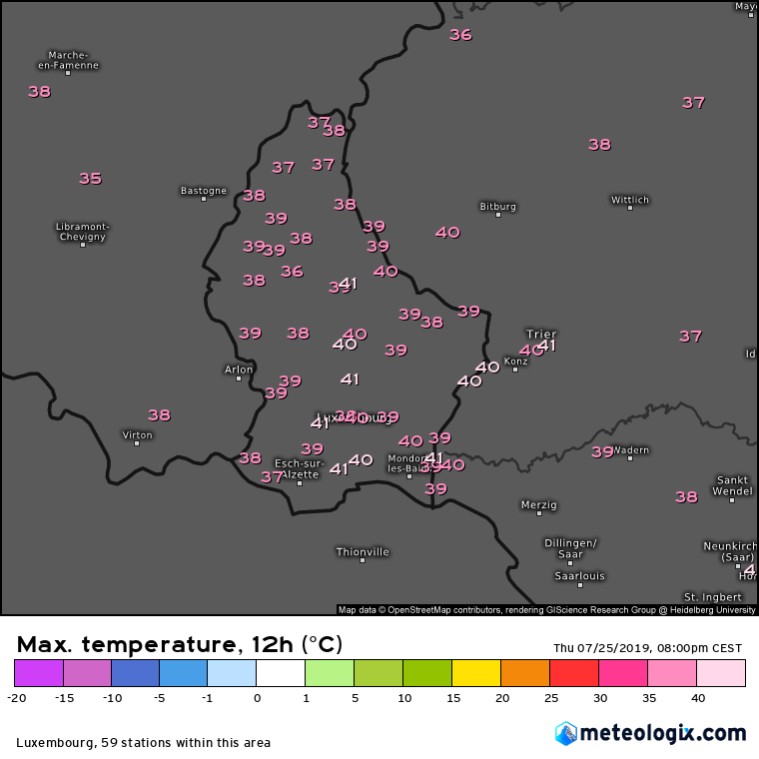
2. Exemples d’évènements extrêmes récents
Canicule du 22-27/07/2019
Luca Mathias - MET Forecaster MeteoLux
17
Notes:
17

Slide 18
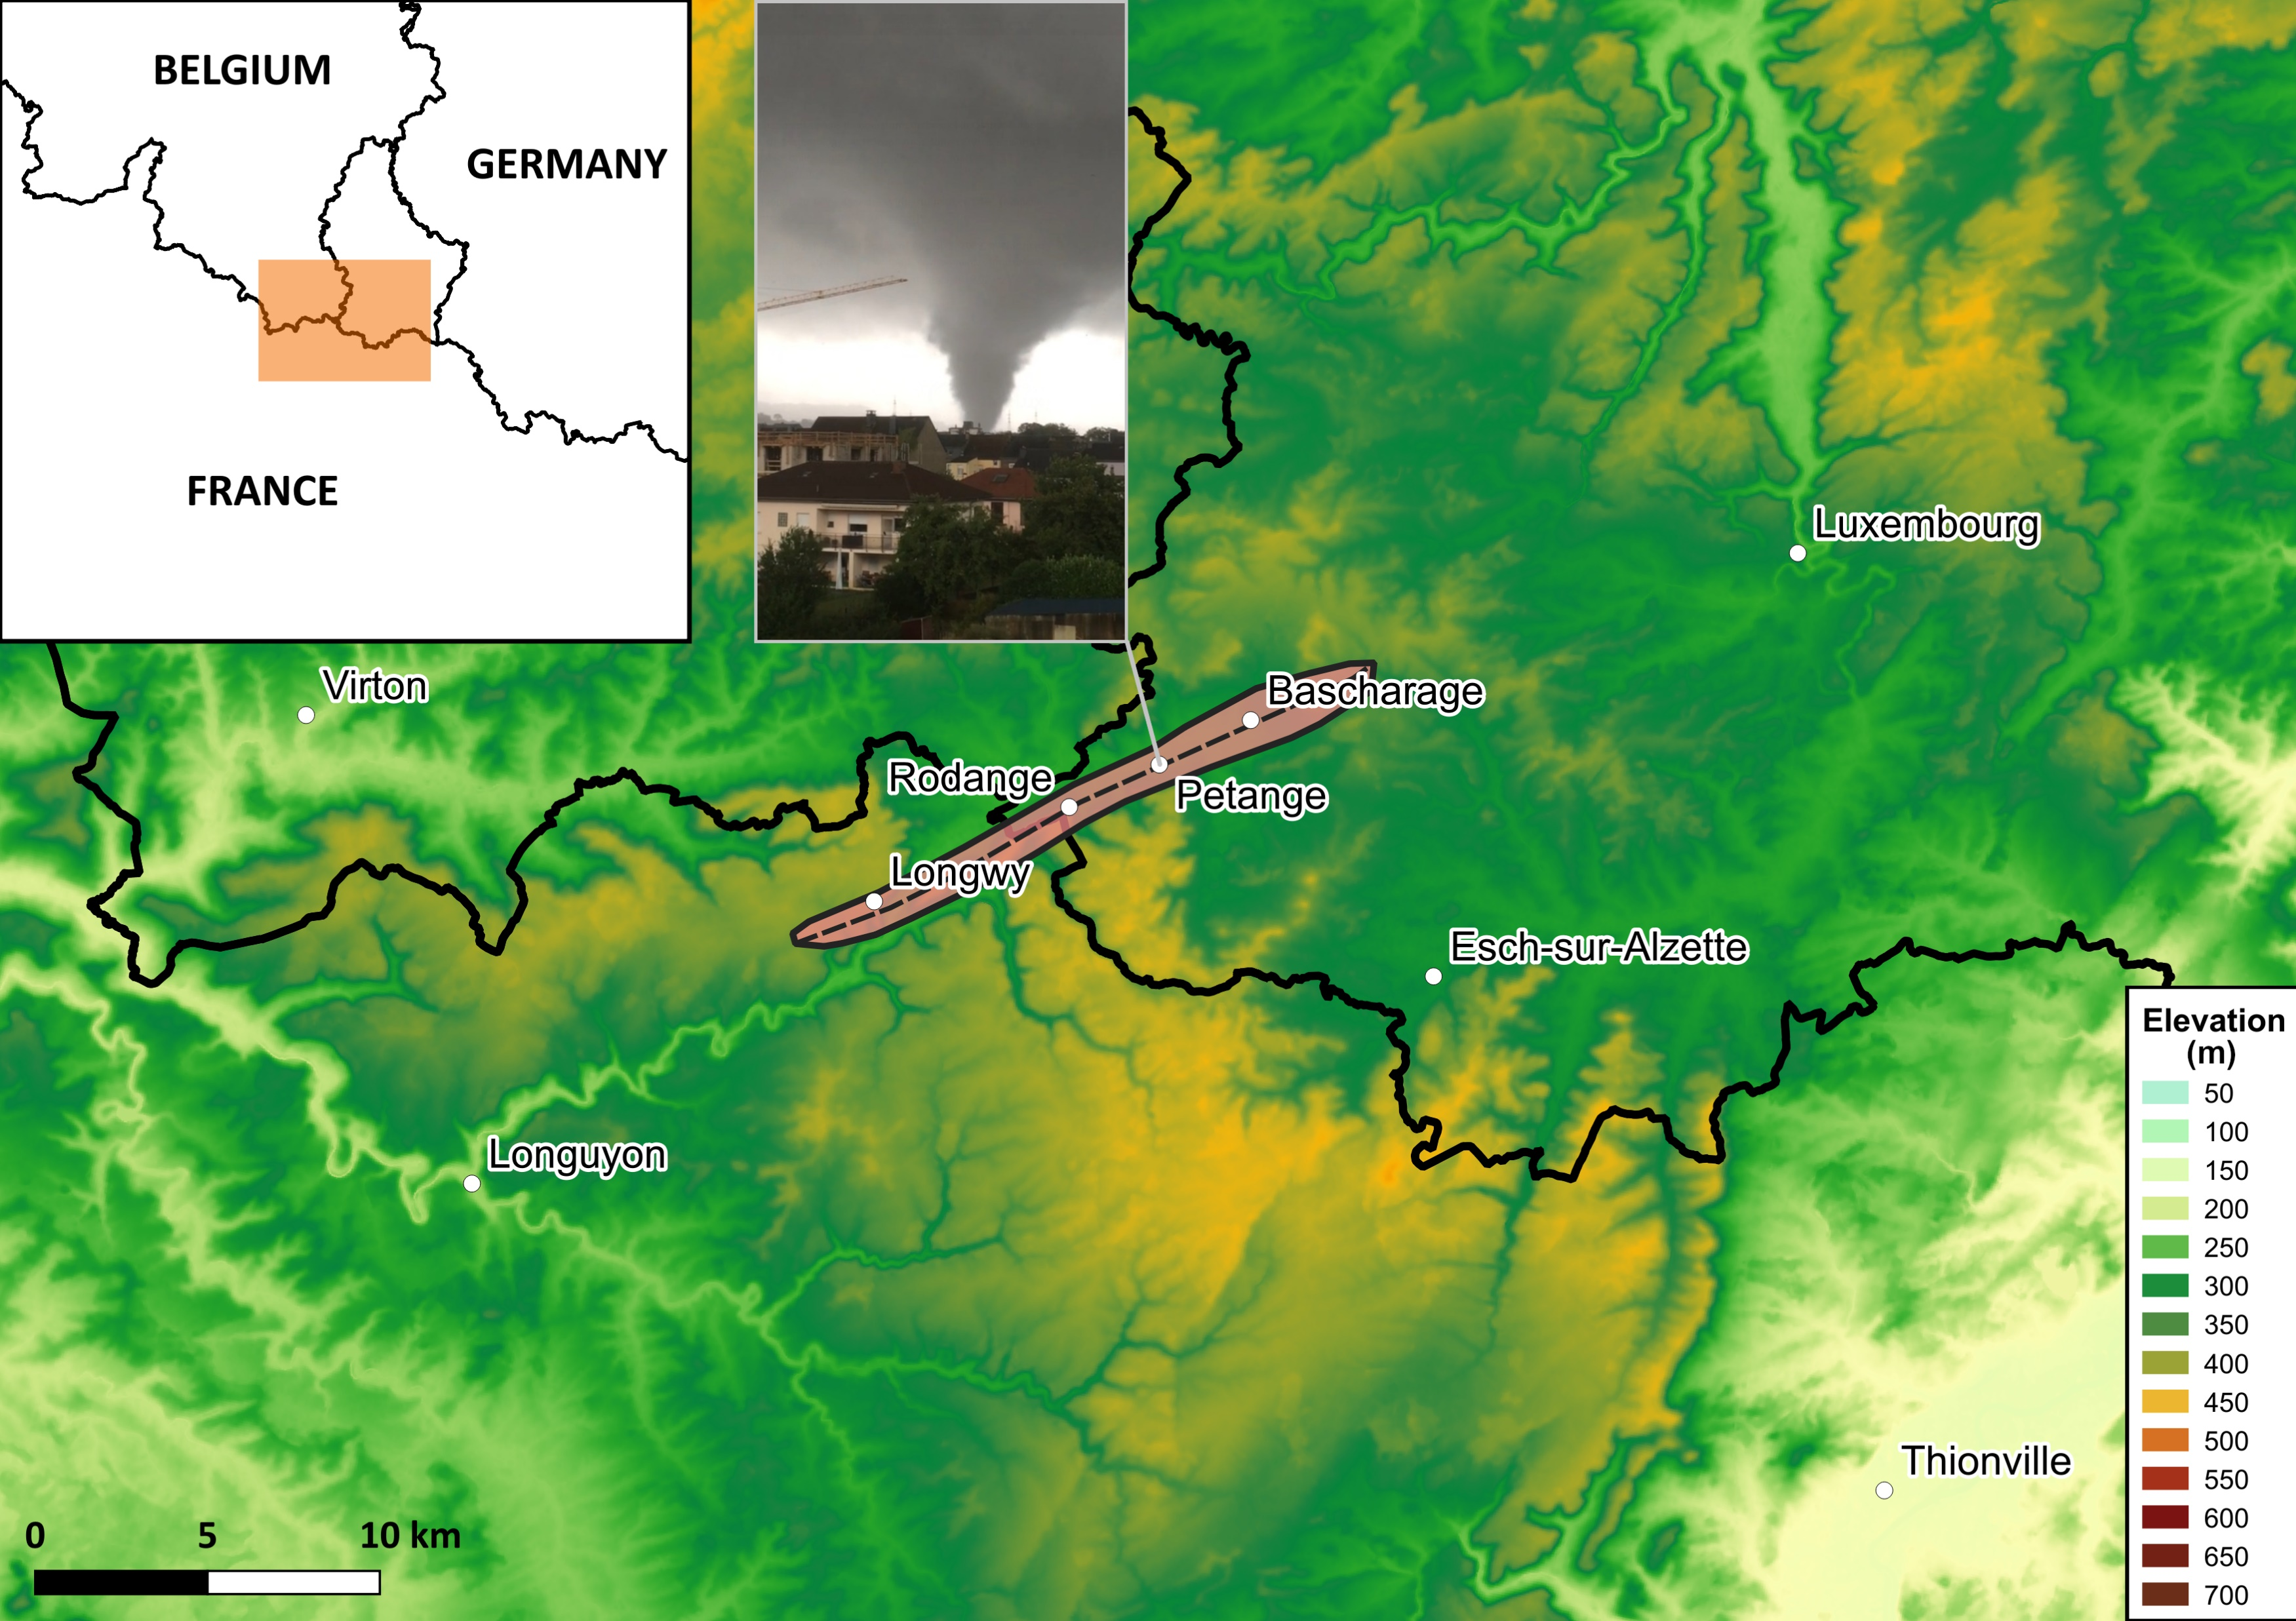
2. Exemples d’évènements extrêmes récents
Tornade du 09/08/2019
19 personnes blessées, dont 2 gravement
Plus de 400 arbres et 300 maisons endommagés
Au moins 80 personnes ont dû être hébergées dans des hôtels ou d'autres logements
Pertes totales assurées d'au moins 100 millions d'euros
Longueur estimée du chemin parcouru: 18 à 20 km
Durée estimée : 15 minutes
Largeur maximale du chemin : > 500 m
Vitesse de translation : 17 à 19 m/s
Intensité maximale : F2+ (241 km/h)
Luca Mathias - MET Forecaster MeteoLux
18
Notes:
18

Slide 19
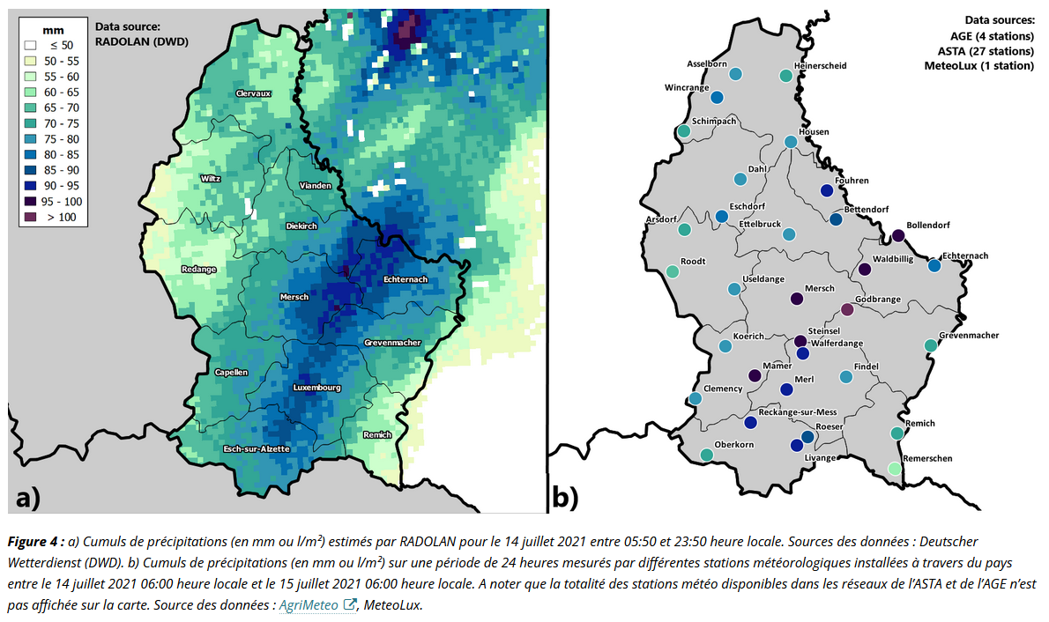
2. Exemples d’évènements extrêmes récents
Pluies diluviennes du 14-15/07/2021
Luca Mathias - MET Forecaster MeteoLux
19
Notes:
19

Slide 20
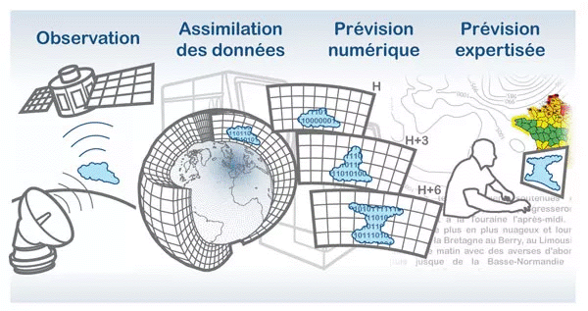

3. Principes de la prévision du temps
Les différentes étapes
Luca Mathias - MET Forecaster MeteoLux
20
Notes:
20

Slide 21
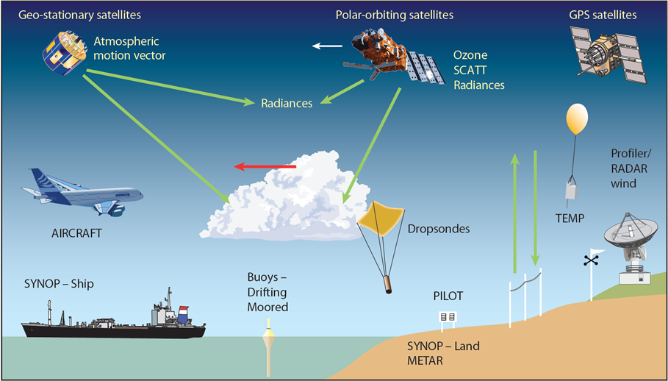

3. Principes de la prévision du temps
Observations
Méthodes de mesure in situ
  → stations météorologiques au sol
  → navires de commerce
  → bouées ancrées et dérivantes
  → avions de ligne
  → radiosondages avec ballons
Méthodes de télédétection
  → satellites
  → radars
Luca Mathias - MET Forecaster MeteoLux
21
Notes:
21

Slide 22
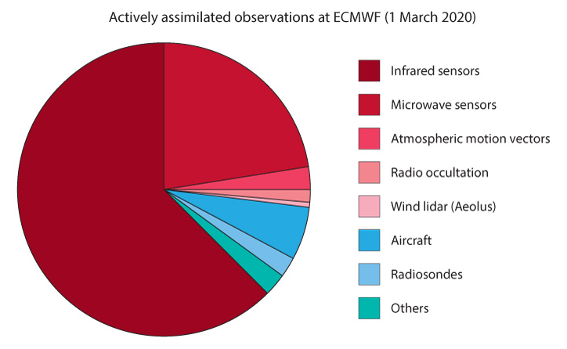
3. Principes de la prévision du temps
Assimilation des observations
La majorité des données d'observation utilisées par les modèles de prévision proviennent des satellites météorologiques.
→ Environ 60 millions d'observations de qualité contrôlée sont disponibles quotidiennement pour être utilisées par le modèle du Centre européen pour les prévisions météorologiques à moyen terme (CEPMMT/ECMWF) à l'issue de l'étape d'assimilation.
Luca Mathias - MET Forecaster MeteoLux
22
Notes:
22

Slide 23
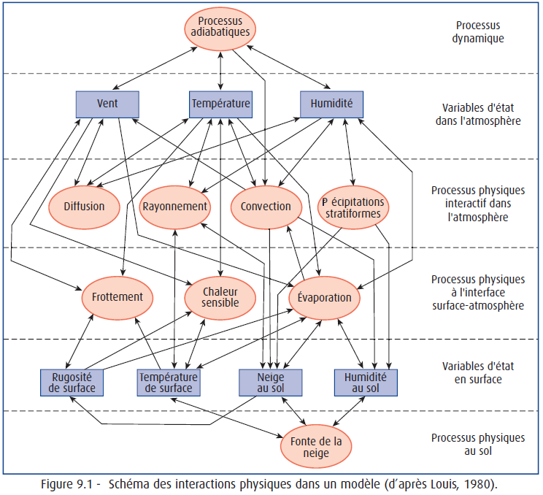
3. Principes de la prévision du temps
Prévision numérique
L'atmosphère représente un système hydrodynamique non linéaire qui est déterminé par une multitude de processus physiques.
Pour établir des prévisions, il est nécessaire de connaître l'état initial de l'atmosphère afin de pouvoir résoudre les équations de la mécanique des fluides décrivant le comportement continu de l’atmosphère.
Luca Mathias - MET Forecaster MeteoLux
23
Notes:
23

Slide 24
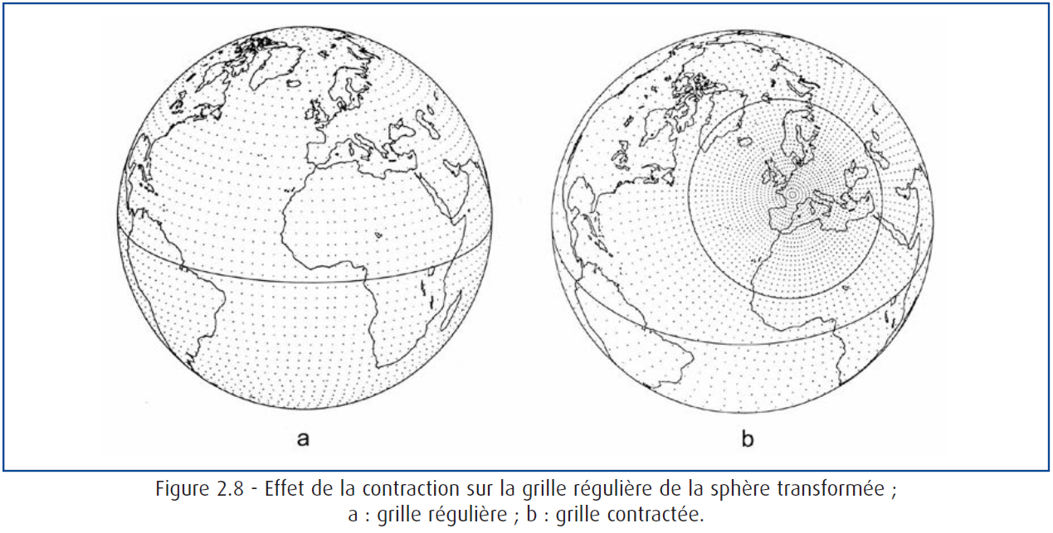
3. Principes de la prévision du temps
Prévision numérique
Le domaine de calcul d'un modèle numérique est défini par une grille horizontale et verticale qui peut avoir différentes structures et résolutions.
Luca Mathias - MET Forecaster MeteoLux
24
Notes:
24

Slide 25
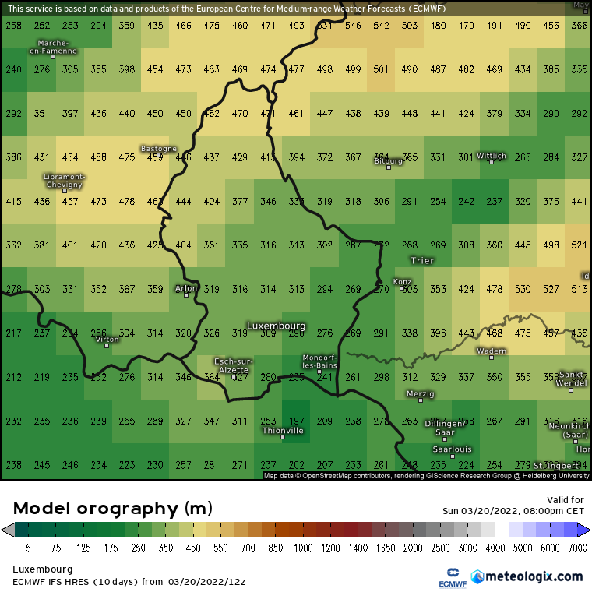
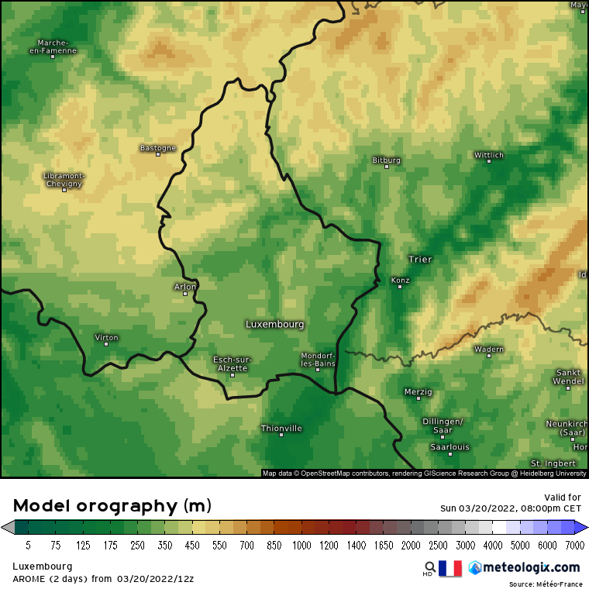
3. Principes de la prévision du temps
Prévision numérique
Maille du modèle global du CEPMMT (Δx ≈ 9 km)
Maille du modèle régional de MF (Δx ≈ 1.3 km)
Luca Mathias - MET Forecaster MeteoLux
25
Notes:
25

Slide 26
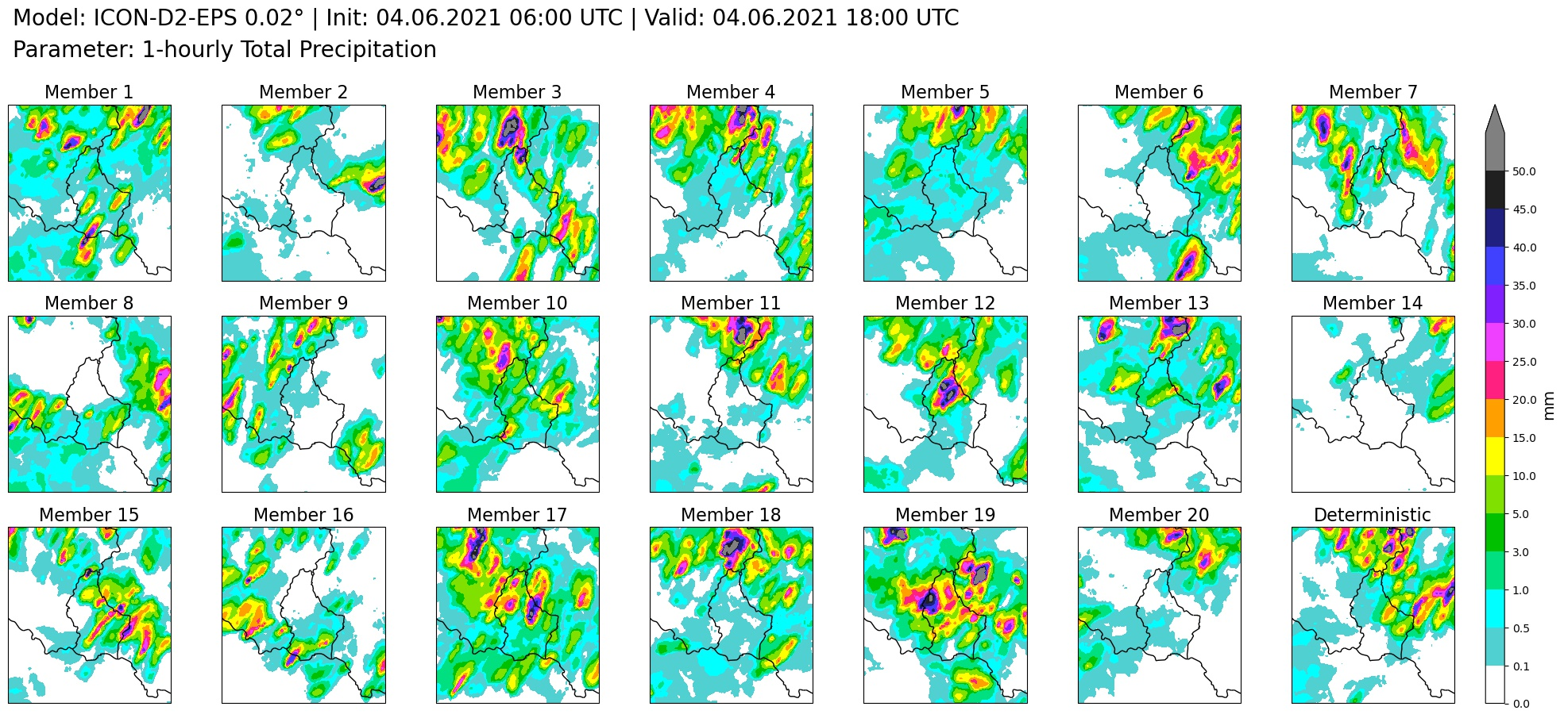
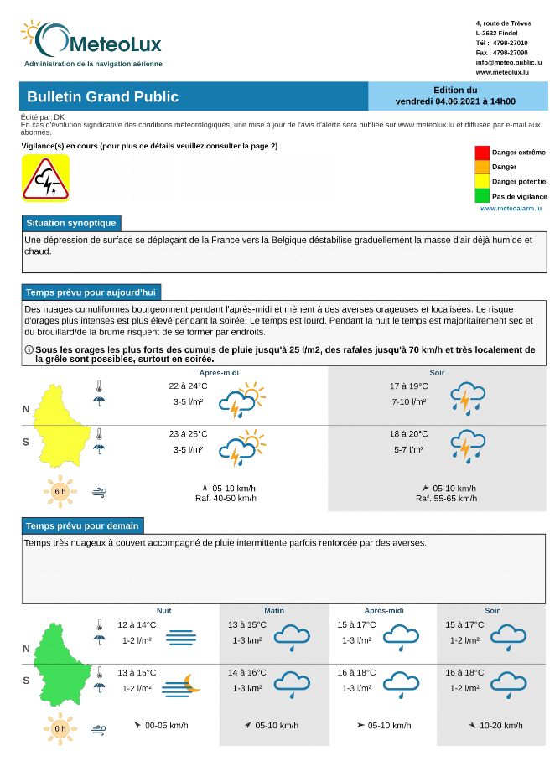
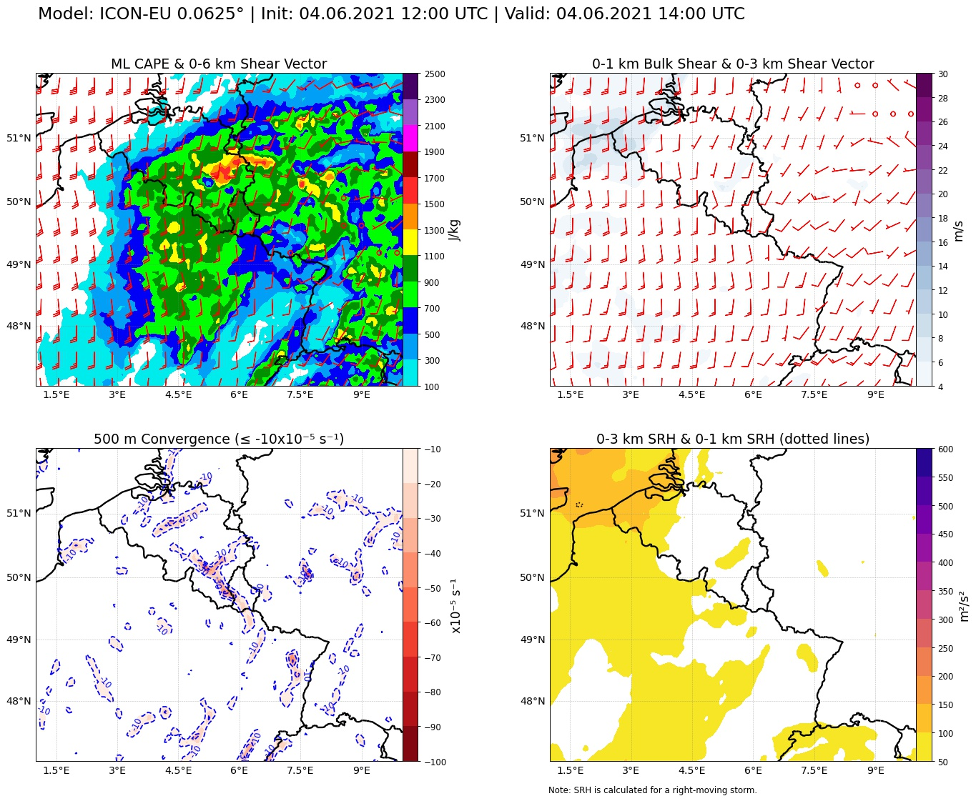
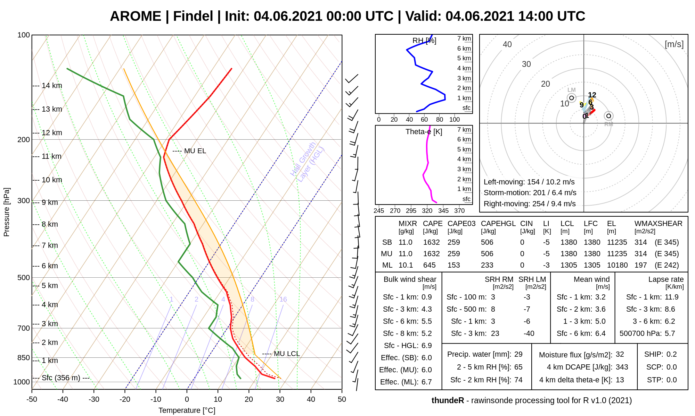
3. Principes de la prévision du temps
Prévision expertisée
analyse des simulations brutes par les prévisionnistes
Luca Mathias - MET Forecaster MeteoLux
26
Notes:
26

Slide 27
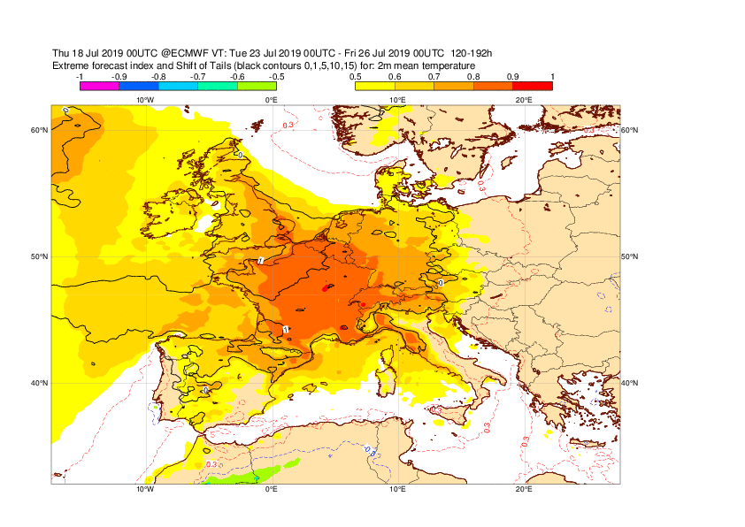
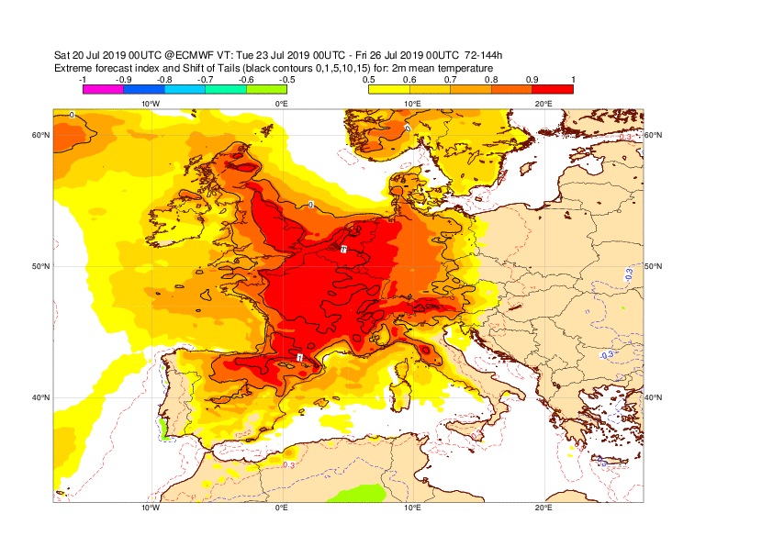
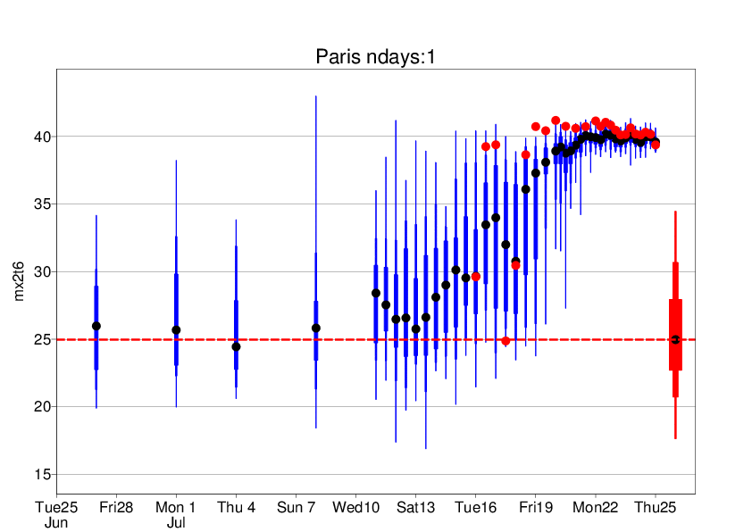



3. Principes de la prévision du temps
Exemple: Canicule du 22-27/07/2019
Le graphique montre les calculs du modèle du CEPMMT pour la température maximale à Paris le 25 juillet 2019.
Luca Mathias - MET Forecaster MeteoLux
27
Notes:
27

Slide 28
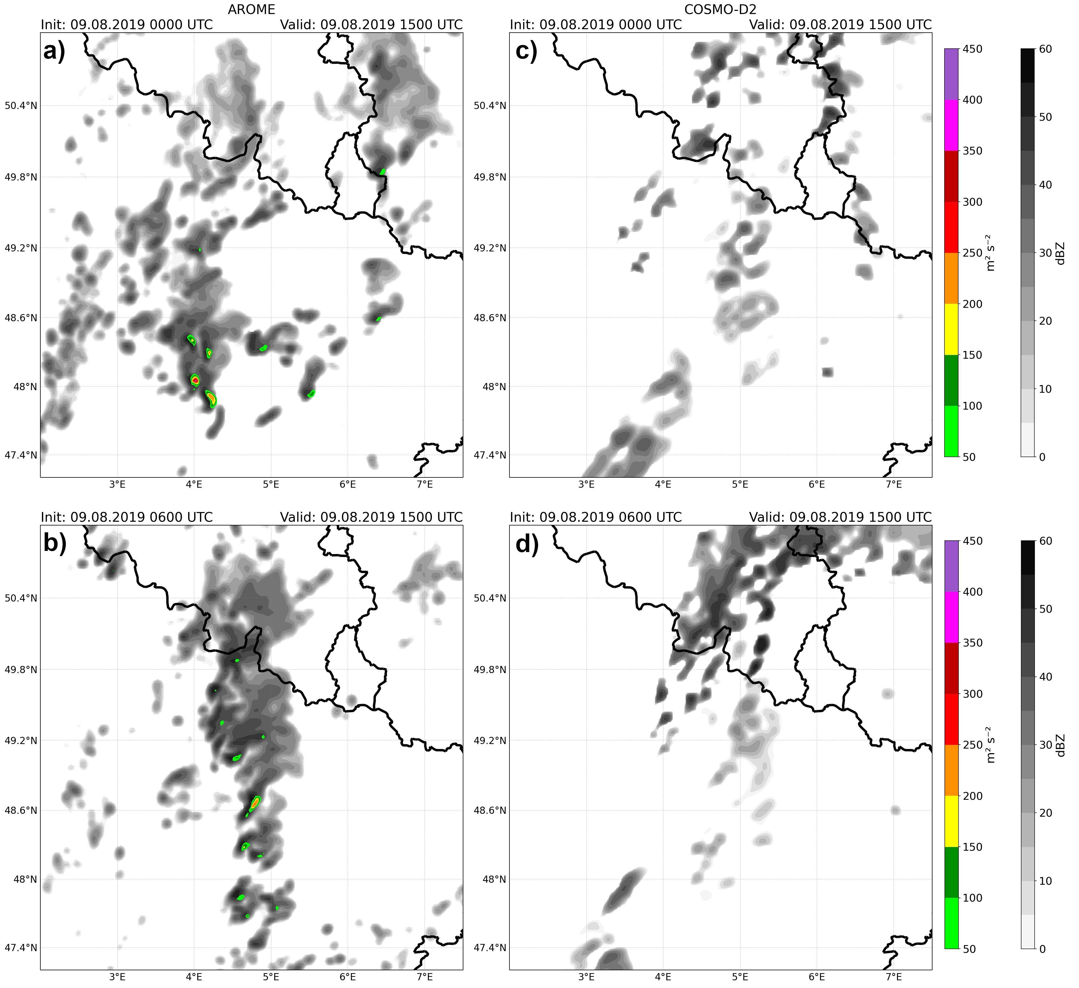
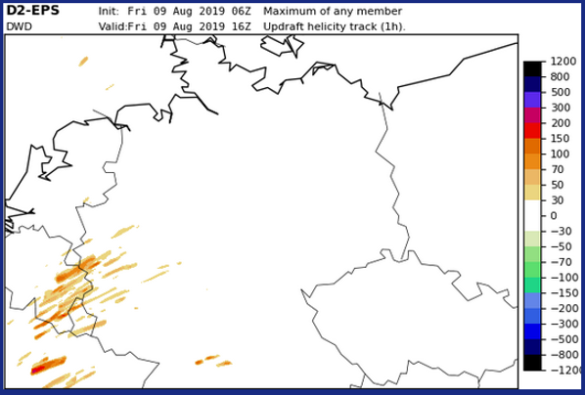
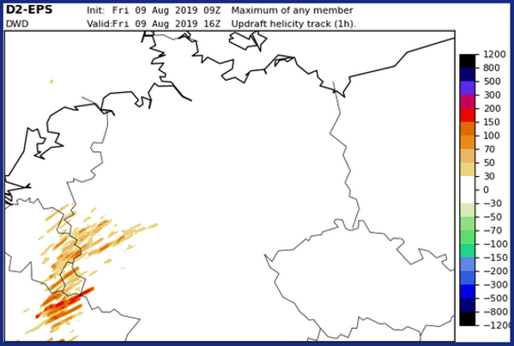
3. Principes de la prévision du temps
Exemple: Tornade du 09/08/2019
Luca Mathias - MET Forecaster MeteoLux
28
Notes:
28

Slide 29
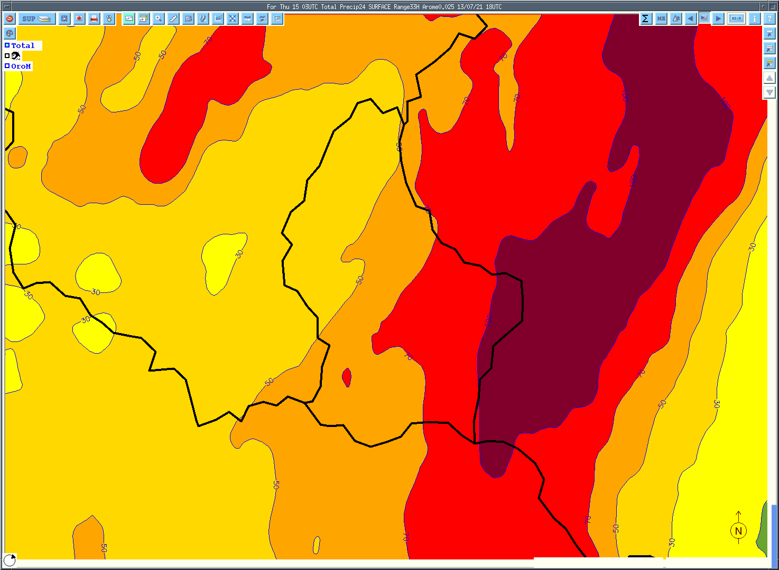
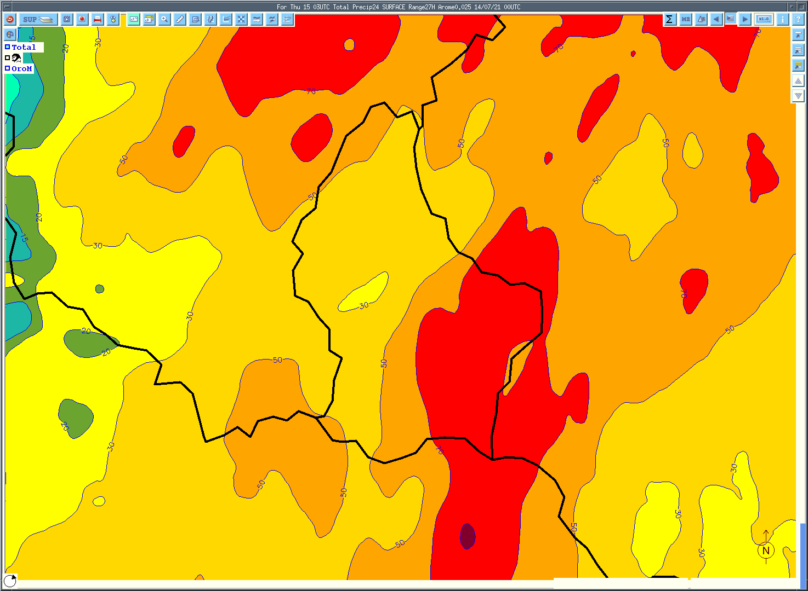
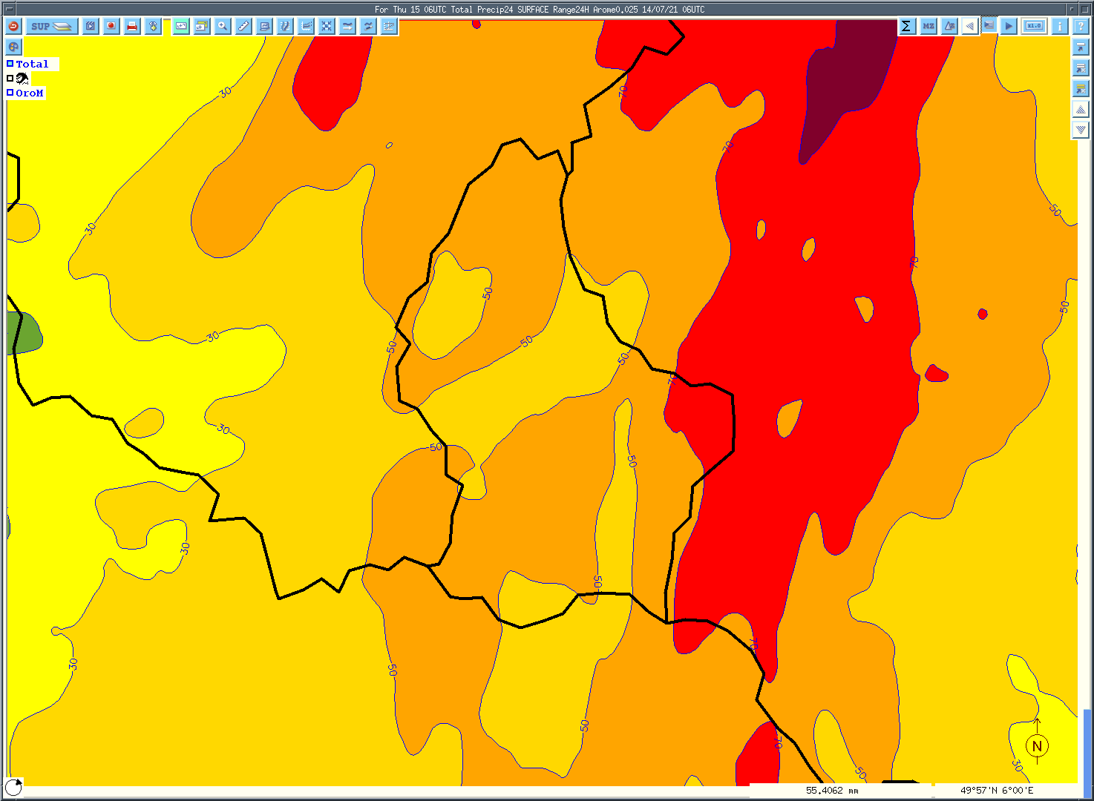
3. Principes de la prévision du temps
Exemple: Pluies diluviennes du 14-15/07/2021
13/07 18 UTC (14/07 03 UTC – 15/07 03 UTC)
14/07 00 UTC (14/07 03 UTC – 15/07 03 UTC)
30 – 50 l/m²
50 – 70 l/m²
70 – 100 l/m²
> 100 l/m²
14/07 06 UTC (14/07 06 UTC – 15/07 06 UTC)
Luca Mathias - MET Forecaster MeteoLux
29
Notes:
29

Slide 30
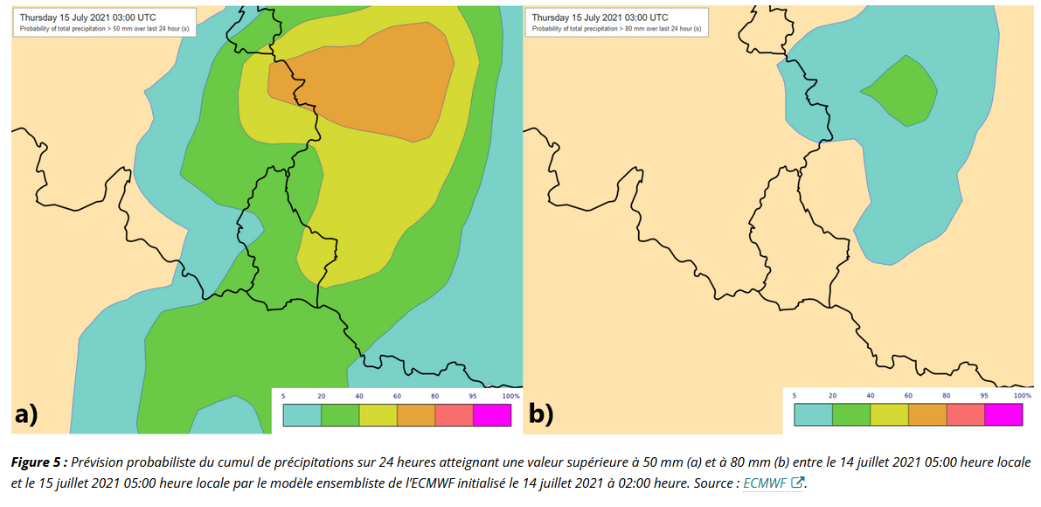
3. Principes de la prévision du temps
Exemple: Pluies diluviennes du 14-15/07/2021
Luca Mathias - MET Forecaster MeteoLux
30
Notes:
30

Slide 31
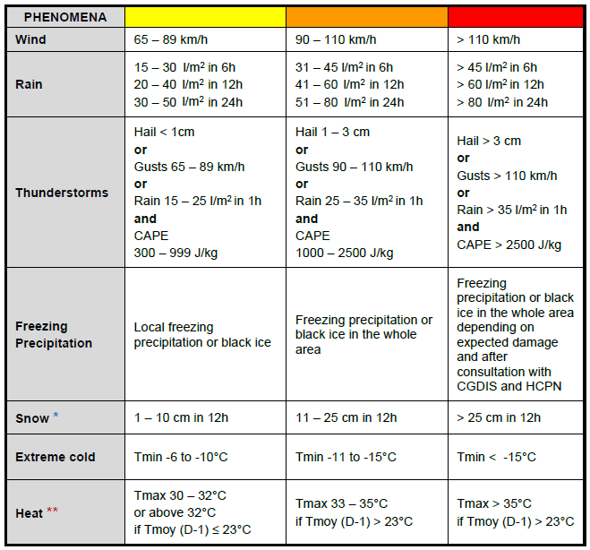
4. Système d’alertes
Procédure
Trois niveaux de dangerosité:
  Danger potentiel
  Danger
  Danger extrême
Monitoring 24/7 des alertes par MeteoLux pour le jour même et/ou le lendemain.
Diffusion via des produits et systèmes existants (bulletin envoyé par mail, site web, app IRM).
Les médias sont avertis par le biais du système « AlarmTILT » (avertissement en temps réel par SMS) en cas d’alerte orange ou rouge.
Luca Mathias - MET Forecaster MeteoLux
31
Notes:
31

Slide 32
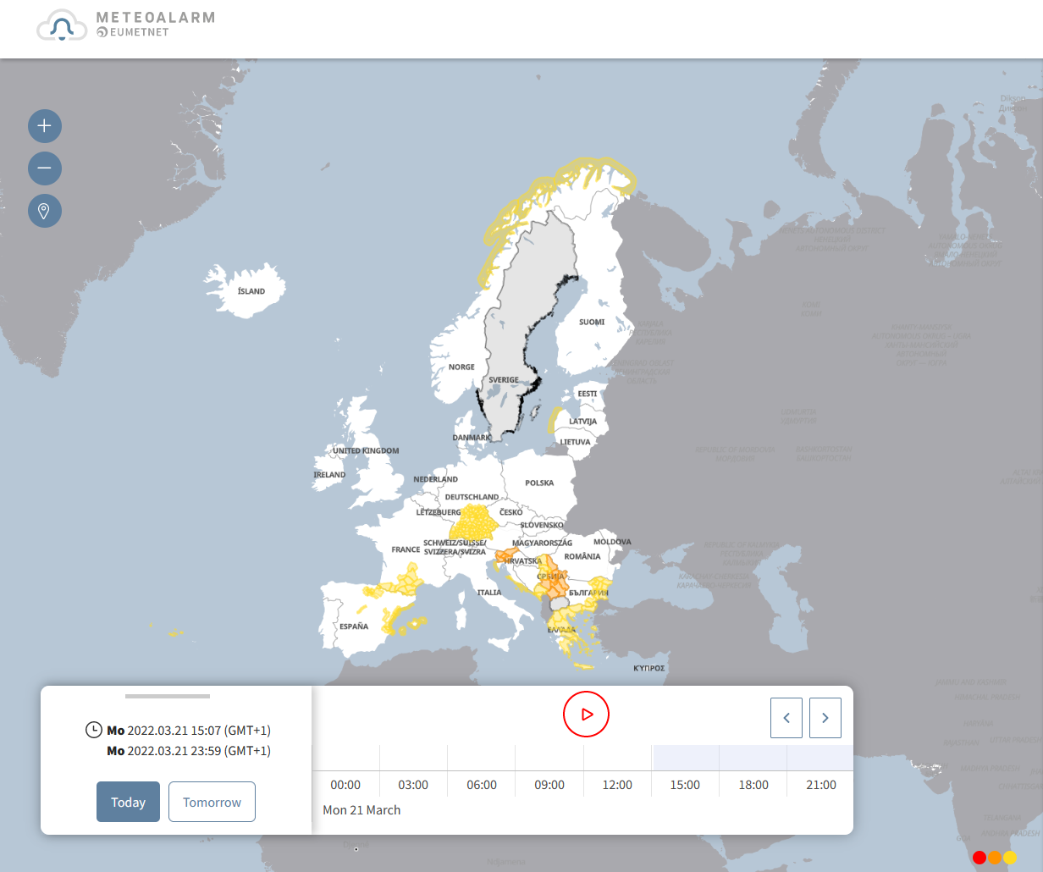
4. Système d’alertes
Procédure
https://meteoalarm.org
Au niveau européen, les avis d’alertes sont disséminés via la plateforme « Meteoalarm ».
« Meteoalarm » est développé par EUMETNET, le réseau des services météorologiques européens qui sont membres de l'Organisation météorologique mondiale (OMM).
Le service météorologique d'Autriche est le membre responsable de ce projet et en assure la réalisation technique.
Luca Mathias - MET Forecaster MeteoLux
32
Notes:
32

Slide 33
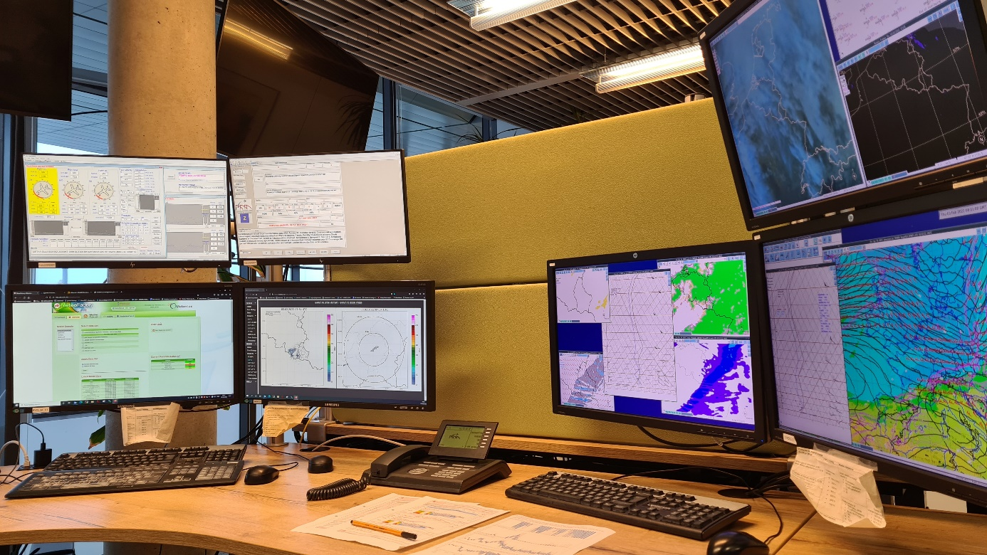
4. Système d’alertes
Plan d’intervention d’urgence (PIU)
Le plan d’intervention d’urgence en cas d’intempéries, élaboré sous la direction du Haut-Commissariat à la Protection nationale (HCPN) et mis en place en mai 2015, définit l’action du Gouvernement du Grand-Duché du Luxembourg en cas d’alertes météorologiques de niveau orange et rouge en relation avec les phénomènes suivants : vent, orages, pluies, neige, verglas, froid extrême et chaleur extrême.
Les organes de gestion ce crise:
la cellule d’évaluation du risque intempérie (CERI)
la cellule de crise (CC)
la cellule communication et information (CCI)
le poste de commandement opérationnel commun (PCO-C)
le(s) poste(s) de commandement avancé(s) (PCA)
Luca Mathias - MET Forecaster MeteoLux
33
Notes:
33

Slide 34
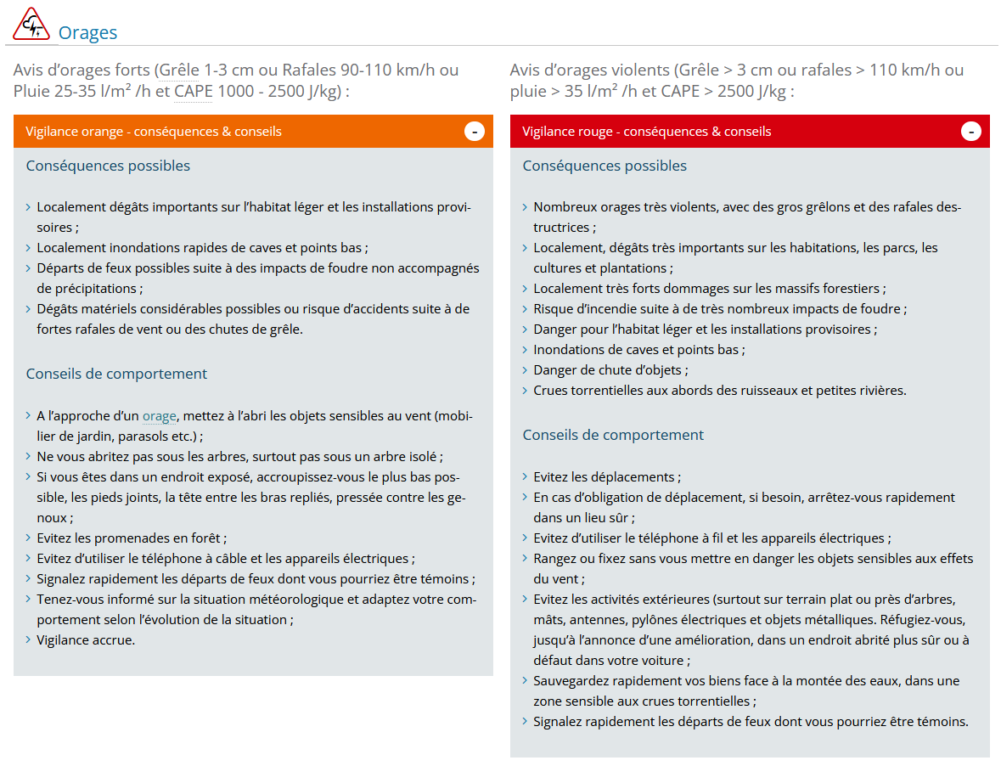
4. Système d’alertes
Conséquences & conseils de comportement
https://www.meteolux.lu/fr/vigilances/dangers-meteorologiques/?lang=fr
Luca Mathias - MET Forecaster MeteoLux
34
Notes:
34

Slide 35
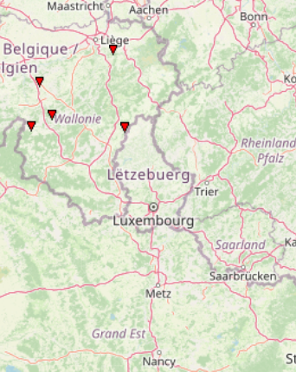

4. Système d’alertes
Risque de tornade
En avril 2021, une procédure d’alerte pour un risque de tornade dans la Grande Région a été mise en place par MeteoLux. Cette alerte est uniquement communiquée au HCPN.
5 tornades confirmées (4 le 19/06/2021 et 1 le 27/06/2021) dans la Grande Région (source: https://eswd.eu)
Message d‘alerte envoyé au HCPN le 19/06/2021
Message d‘alerte envoyé au HCPN le 27/06/2021
Luca Mathias - MET Forecaster MeteoLux
35
Notes:
35

Slide 36
4. Système d’alertes
Améliorations envisagées
Une collaboration et communication encore plus étroite avec le HCPN, le CGDIS et l’AGE en cas de situations d’alerte.
Révision de certains seuils et concepts d’alertes en collaboration avec les différents acteurs étatiques.
Se concentrer davantage sur l’impact potentiel du phénomène (période d’occurrence, durée, régions touchées, etc.).
Publication automatisée des alertes et faire un suivi de la situation météorologique sur Twitter (https://twitter.com/Meteo_Lux).
Un accès plus large aux alertes météorologiques et aux notifications d'alerte grâce à la publication d’une application mobile « MeteoLux » dans le futur proche!
Luca Mathias - MET Forecaster MeteoLux
36
Notes:
36

